Slide 1

Název školy: Základní škola Městec Králové
Autor: Mgr. Petr Novák
Název: VY_32_INOVACE_58_Inf8_9
Číslo projektu: CZ.1.07/1.4.00/21.2313
Téma: PDA – popis, funkce
Anotace: Prezentace na téma problematiky PDA.
Datum: 23. 2. 2013
Keywords: PDA, synchronizace, funkce PDA

Slide 2
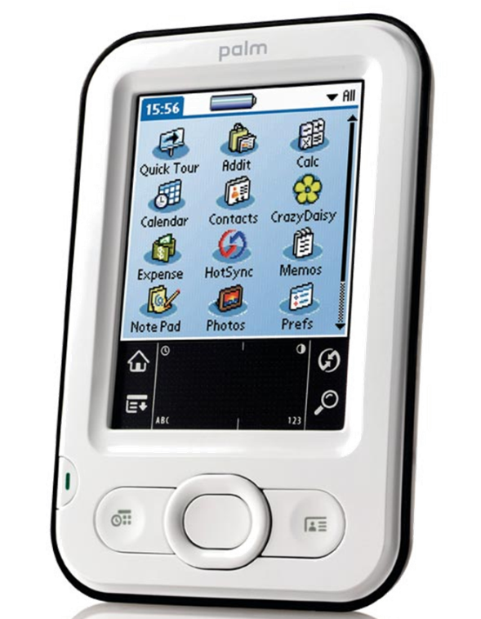
PDA

Slide 3
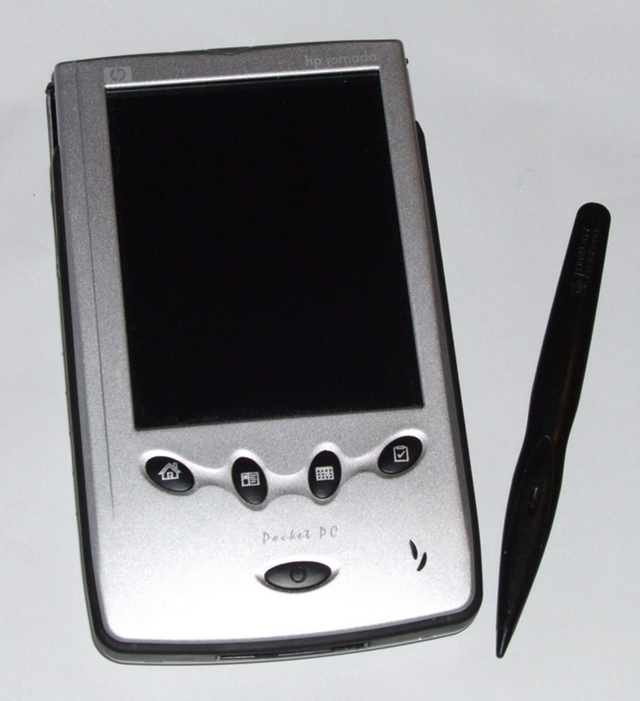
PDA (Personal Digital Assistant)
Personal digital assistant - osobní digitální asistent
Palmtop, kapesní počítač
Dotyková obrazovka
Ovládán perem (stylusem)
Dnes nahrazovány Smartphony

Slide 4
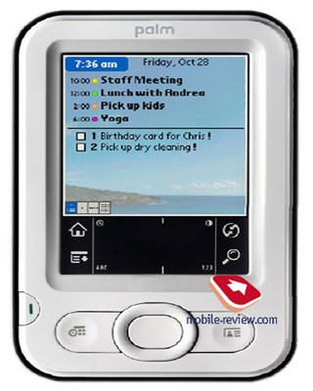
Funkce
Plánování a organizování času
Správa kontaktů
Online komunikace
Přehrávání multimédií
E-books
GPS

Slide 5
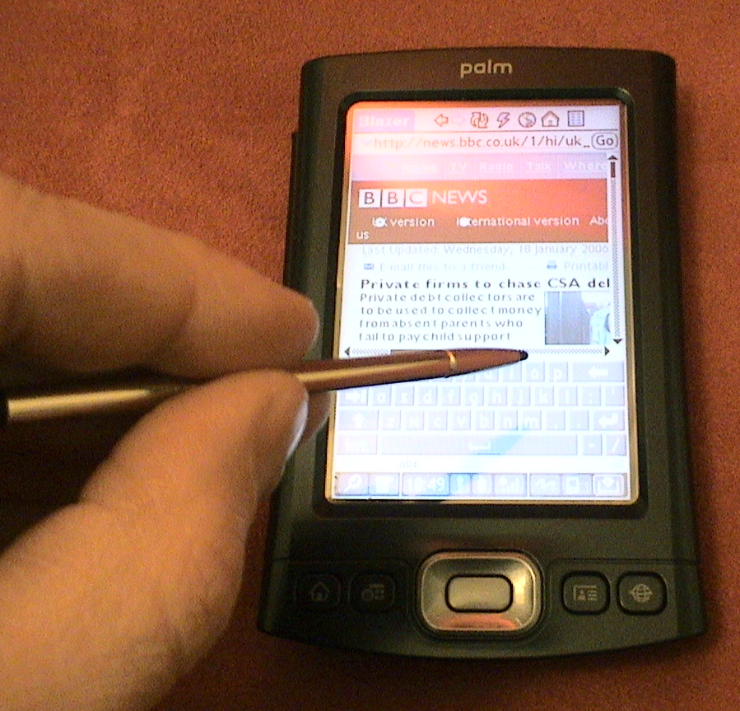
Operační systémy
Windows Mobile
Palm OS
Symbian OS

Slide 6
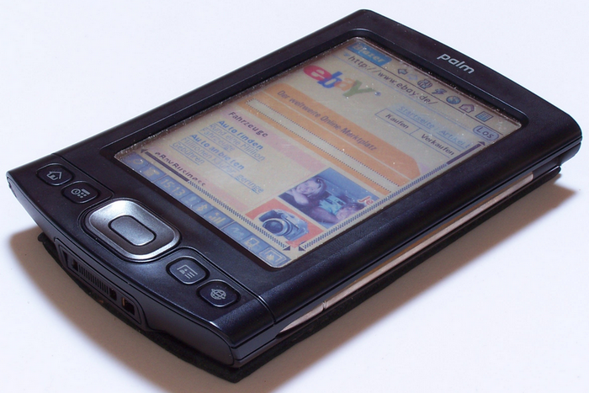
Synchronizace
Hlavním smyslem je synchronizace dat mezi PDA a PC
Pomocí datového kabelu, paměťové karty, či bezdrátového přenosu Bluetooth nebo Wi-Fi

Slide 7
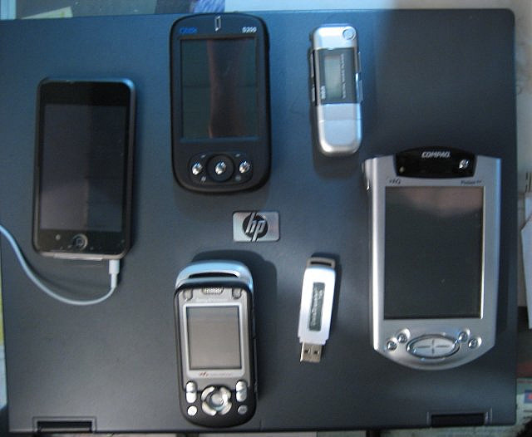

Slide 8
Vyzkoušej si:
Podívej se na stránky http://www.palmpc.cz
Zkus odhadnout k čemu bys využil PDA ty.
Která funkce PDA ti vyhovuje nejvíc?
Porovnej funkce PDA a Smartphonů.

Slide 9
Použité zdroje:
[cit. 2013-02-23] dostupné na: http://swotti.starmedia.com/tmp/swotti/cacheCGFSBSB6MJI=VGVJAG5VBG9NES1NUDM=/imgPalm%20Z221.jpg
[cit. 2013-02-23] dostupné na: http://upload.wikimedia.org/wikipedia/commons/9/94/HP_520_no_case.JPG
[cit. 2013-02-23] dostupné na: http://palmnews.blogspirit.com/images/medium_22_2.jpg
[cit. 2013-02-23] dostupné na: http://upload.wikimedia.org/wikipedia/commons/c/cd/Palm_TX.JPG
[cit. 2013-02-23] dostupné na:
[cit. 2013-02-23] dostupné na: http://farm3.staticflickr.com/2171/2029543565_2cb066a585_z.jpg?zz=1
[cit. 2013-02-23] dostupné na: http://upload.wikimedia.org/wikipedia/commons/9/9b/PalmTX.jpg
[cit. 2013-02-23] Klipart sady Microsoft Office
Použit výhradně obrazový materiál Creative Commons.

